Slide 1





XVIII Всероссийская с международным участием научно-техническая конференция студентов, аспирантов и молодых ученых
«Современные проблемы радиоэлектроники и связи»
Особенности регистрации ионосферного отклика на землетрясение 13 ноября 2016 года в Новой Зеландии
Иванов Сергей Иванович^{1*}, Петров Алексей Борисович^{1,2}, Сидоров Илья Валерьевич³
1 – Иркутский национальный исследовательский технический университет
2 – Институт солнечно-земной физики СО РАН
3 – Иркутский государственный университет путей сообщения
* ivanovsp@yandex.ru

Slide 2
Введение
Сети наземных постоянно действующих станций глобальных навигационных спутниковых систем являются очень распространенным и востребованным инструментом изучения ионосферных эффектов на различные воздействия.
Большое число статей, посвященных изучению отклика на одно только землетрясение близ Японии в 2011 году является показателем эффективности применения ГНСС радиозондирования. При этом каждое землетрясение является уникальным событием.
Настоящая работа посвящена анализу данных наземных приемников ГНСС для обнаружения и определения параметров ионосферных эффектов над территорией Новой Зеландии во время землетрясения 13 ноября 2016 г.

Slide 3
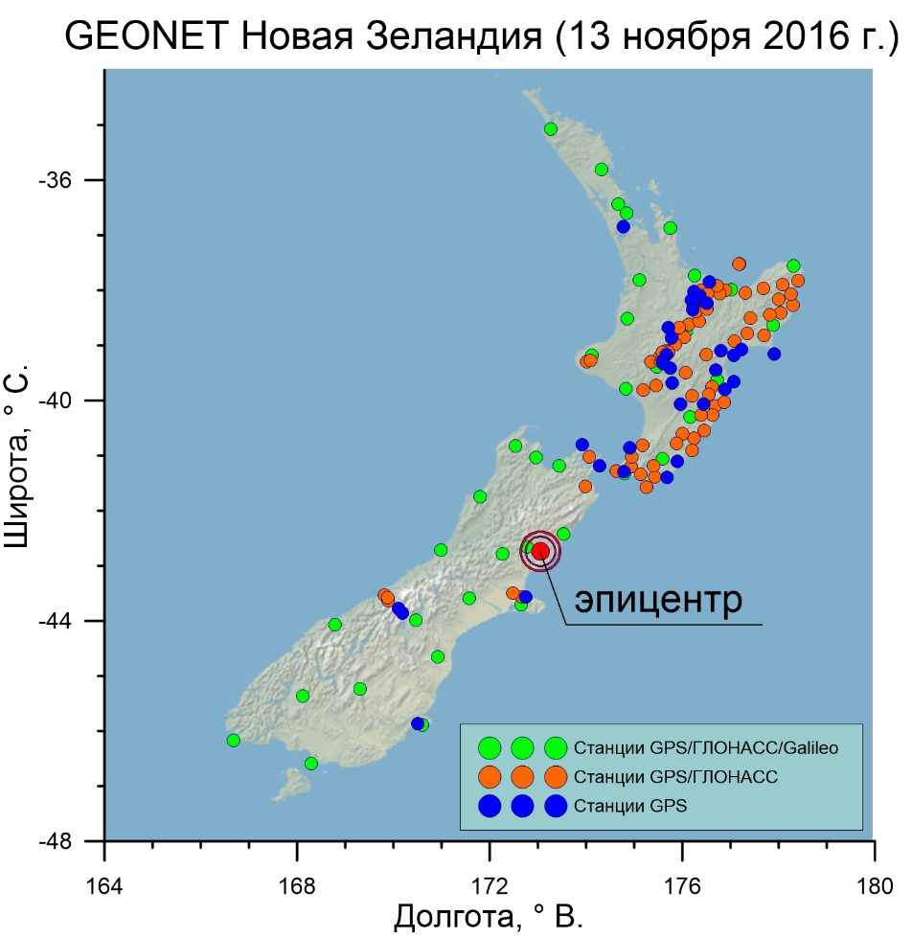
Геометрия эксперимента
Особый интерес представляет толчок магнитудой 7.8 баллов, произошедший в 11:02:56 UT
В составе сети 13 ноября функционировали:
37 станций GPS,
74 станции GPS/ ГЛОНАСС,
39 станций GPS/ГЛОНАСС/Galileo

Slide 4
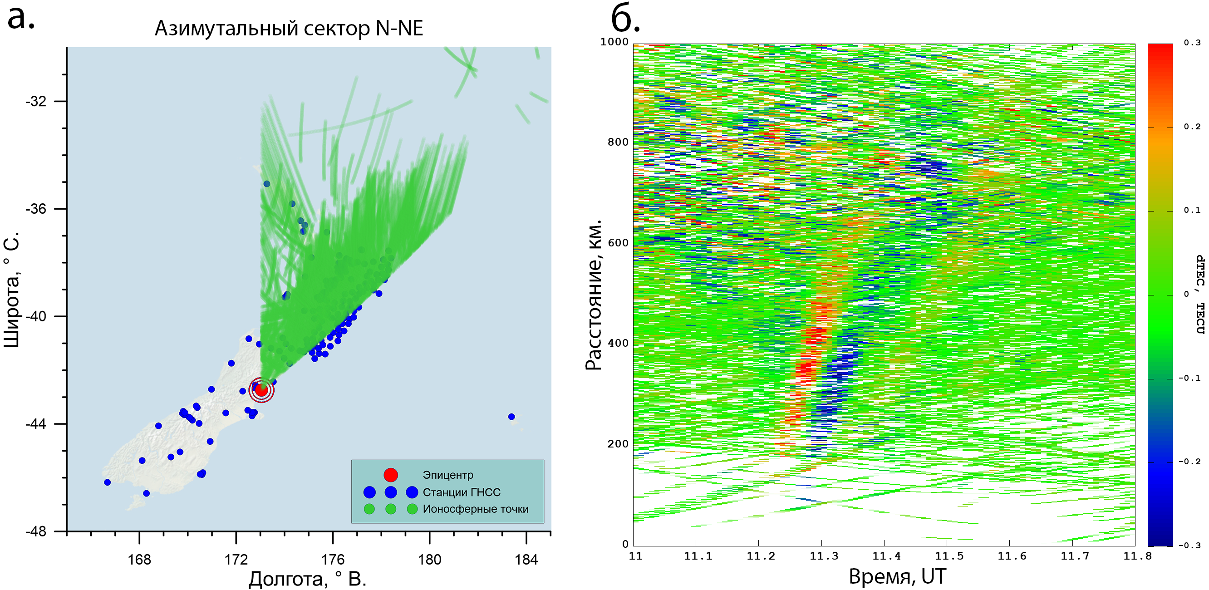
Ионосферные точки в северо-восточном направлении
Карта ионосферных точек, которые наблюдались в северо-северо-восточном секторе с 11:00 до 11:48 UT (панель а), и соответствующая этим точкам диаграмма «дальность-время».

Slide 5
Выводы
1. По данным ГНСС приемников обнаружен отклик на землетрясение 13 ноября 2016 года. Возмущение представляет собой N-волну, длительностью около 8 минут.
2. Обнаружена анизотропия возмущений относительно положения источника. В северо-восточном направлении регистрируются возмущения амплитудой 0.2-0.7 TECU, тогда как в остальных направлениях возмущения не регистрируются вовсе.
3. Наблюдаемая скорость возмущения составила 1000 м/с.

Slide 6
Спасибо за внимание!
Буду рад ответить на ваши вопросы
Иванов Сергей Иванович
ivanovsp@yandex.ru

Slide 7
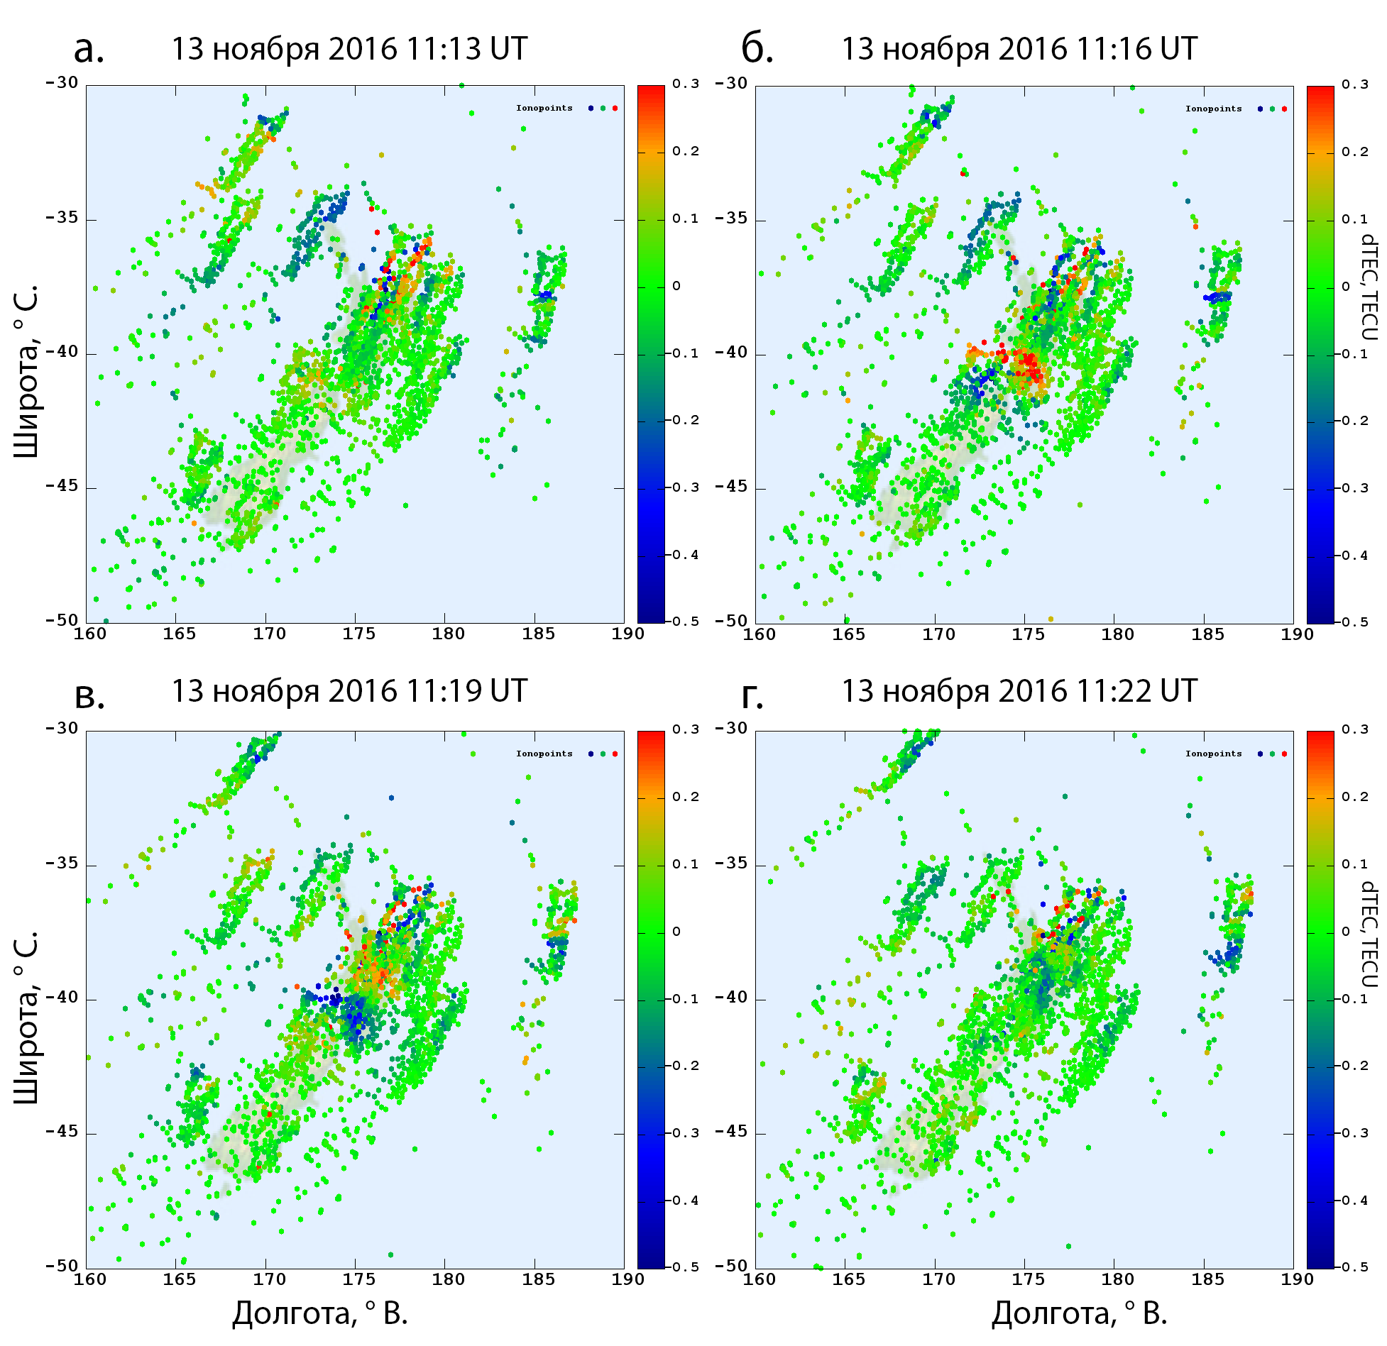
Дополнительно
Последовательность карт возмущений указывает, что волна распространялась с северо-восточного направления на юго-западное.
Как можно видеть, длина волны составляла порядка 5° (т.е. около 550 км).
Волна представляла собой уединённое возмущение, состоящее из отрицательной и положительной фазы.

